Slide 1
МИНИСТЕРСТВО НАУКИ И ВЫСШЕГО ОБРАЗОВАНИЯ РЕСПУБЛИКИ КАЗАХСТАН СЕВЕРО-КАЗАХСТАНСКИЙ УНИВЕРСИТЕТ ИМ. М. КОЗЫБАЕВА ФАКУЛЬТЕТ ИНЖЕНЕРИИ И ЦИФРОВЫХ ТЕХНОЛОГИЙ КАФЕДРА «ИНФОРМАЦИОННО-КОММУНИКАЦИОННЫЕ ТЕХНОЛОГИИ»
ТВОРЧЕСКИЙ ЭКЗАМЕН
ПО ДИСЦИПЛИНЕ «ПРОТОКОЛЫ И ИНТЕРФЕЙСЫ КОМПЬЮТЕРНЫХ СИСТЕМ»
Выполнил: студент Нуржанов А.М
Группы ИС-22
Петропавловск, 2024

Slide 2
АКТУАЛЬНОСТЬ ПРОЕКТА
В 2024 году проект zoo-магазина остается актуальным по нескольким причинам:
Растущий интерес к домашним животным: С каждым годом люди все больше обращают внимание на своих домашних питомцев, любят их и считают их членами семьи. Поэтому спрос на товары для зоомагазинов, такие как корма, игрушки, одежда и уходовые средства, остается стабильно высоким.
Здоровый образ жизни для питомцев: Владельцы домашних животных становятся все более осознанными и внимательными к здоровью своих питомцев, что создает спрос на натуральные, органические и экологически чистые продукты питания и ухода. Zoo-магазин может выделиться, предлагая широкий выбор таких товаров.
Таким образом, в 2024 году проект zoo-магазина остается актуальным и востребованным благодаря изменяющимся потребностям и предпочтениям владельцев домашних животных.

Slide 3
ЦЕЛЬ И ЗАДАЧИ ПРОЕКТА
Цель проекта: Создание удобного и приятного места для покупок: Задача зоомагазина - создать комфортную и привлекательную атмосферу для клиентов, где они могут легко находить необходимые товары и получать качественное обслуживание.
Задачи проекта:
Разработка удобного интерфейса: Создание простого и интуитивно понятного интерфейса для пользователя, который позволит легко находить нужные товары и информацию.
Качественное наполнение контентом: Регулярное обновление сайта информацией о новых товарах, акциях, полезных статьях и советах для владельцев домашних животных.
Оптимизация для поисковых систем: Обеспечение видимости сайта в поисковых системах через оптимизацию контента и использование ключевых слов для привлечения большего количества потенциальных клиентов.
Работа с социальными медиа: Активное взаимодействие с аудиторией через социальные сети для увеличения узнаваемости бренда и привлечения новых клиентов.
Обеспечение безопасности данных: Защита персональных данных клиентов и обеспечение безопасных онлайн-платежей для повышения доверия пользователей к сайту и магазину.

Slide 4
ПРАКТИЧЕСКАЯ ЗНАЧИМОСТЬ ПРОЕКТА
Практическая значимость данного проекта состоит в следующем:
Удобство для клиентов: Создание онлайн-платформы позволит клиентам легко и удобно выбирать и заказывать товары для своих домашних питомцев в любое время суток, без необходимости посещения физического магазина.
Расширение рынка: Зоо-сайт может привлечь клиентов не только из местности, где расположен магазин, но и из других регионов и даже стран, что способствует расширению аудитории и увеличению объемов продаж.
Информационный ресурс: Сайт может служить источником полезной информации для владельцев домашних животных, предоставляя советы по уходу, питанию, здоровью и воспитанию питомцев.
Увеличение эффективности продаж: Анализ поведения пользователей на сайте позволит магазину лучше понимать предпочтения клиентов и адаптировать ассортимент и маркетинговые стратегии для увеличения конверсии и продаж.
Улучшение обслуживания клиентов: Возможность онлайн-консультаций и обратной связи поможет улучшить обслуживание клиентов и быстро реагировать на их потребности и запросы
В целом, проект zoo-сайта имеет практическое значение как для владельцев магазина, так и для их клиентов, обеспечивая удобство, доступность и информационную поддержку в сфере заботы о домашних животных.

Slide 5
СРАВНИТЕЛЬНЫЙ АНАЛИЗ АНАЛОГИЧНЫХ ПРОЕКТОВ
Характеристики | Сайт
 | 1-й | 2-й | 3-й | 4-й | 5-й
Визуальный анализ
Адрес (скриншот главной страницы в приложении) | https://myospet.com/ | https://zooexpress.ru/ | https://zoomarket.kz/ | https://zoomarketonline.ru/ | https://e-zoo.by/
Название | myospet | zooexpress | zoomarket | zoomarketonline | e-zoo
Целевая аудитория | Люди 18-35 лет. | Люди 18-35 лет. | Люди 18-35 лет. | Люди 18-35 лет. | Люди 18-35 лет.
Сервисы (функционал) | Онлайн каталог товаров. Описание и рекомендации по товарам. Описание и рекомендации по товарам. | Онлайн-заказ и доставка. Онлайн-консультации и поддержка. Отзывы и рейтинги товаров. Онлайн каталог товаров. | Интеграция с социальными сетями. Онлайн каталог товаров. Онлайн-заказ и доставка. Онлайн-консультации и поддержка. | Онлайн-заказ и доставка. Онлайн-консультации и поддержка. Отзывы и рейтинги товаров. Описание и рекомендации по товарам. Онлайн каталог товаров. | Онлайн-заказ и доставка. Онлайн-консультации и поддержка. Онлайн каталог товаров. Описание и рекомендации по товарам.
Навигация | Горизонтальная меню для перехода, личный кабинет, корзина | Бургер меню, поиск товара, номер телефона, регестрация. | Бургер меню, поиск товара, номер телефона, регестрация. | Горизонтальная меню для перехода, поиск товара, номер телефона, регестрация. | Поиск товара, личный кабинет, корзина, акции, номер телефона.

Slide 6
Технологический анализ
Кросс-браузерность | Chrome – хорошо отображается, Edge – хорошо отображается, Opera – хорошо отображается. | Chrome – хорошо отображается, Edge – хорошо отображается, Opera – хорошо отображается. | Chrome – хорошо отображается, Edge – хорошо отображается, Opera – хорошо отображается. | Chrome – хорошо отображается, Edge – хорошо отображается, Opera – хорошо отображается. | Chrome – хорошо отображается, Edge – хорошо отображается, Opera – хорошо отображается, Safari – сайт не грузится
Адаптивность | Адаптивен для ПК и мобильных устройств. | Адаптивен для ПК и мобильных устройств. | Адаптивен для ПК и мобильных устройств. | Адаптивен для ПК, в мобильной версии некоторые изображения выходят за границы экрана . | Адаптивен для ПК и мобильных устройств.
Скорость загрузки | 4,5 с | 11,6 с | 6,8 с | 21 с | 6 с
Ключевые слова | Myos, my os, muscle and health | Зооэкспресс, zooexpress, зооэкспресс официальный сайт | зоомагазины Алматы, zoomarket, зоомаркет | зоомаркет интернет магазин, зоомаркет, зоомаркет интернет магазин корма для животных, zoomarket | зоомагазин минск, e zoo, е зоо.

Slide 7
Использованные сервисы:
https://gtmetrix.com/reports/itest.kz/TP59p16L/ – для определения производительности и скорости загрузки.
https://search.google.com/test/mobile-friendly – для определения адаптивности сайта на различных устройствах
https://spywords.ru/ – для нахождения ключевых слов.
https://www.browserling.com/ – для определения кросс – браузерности.

Slide 8
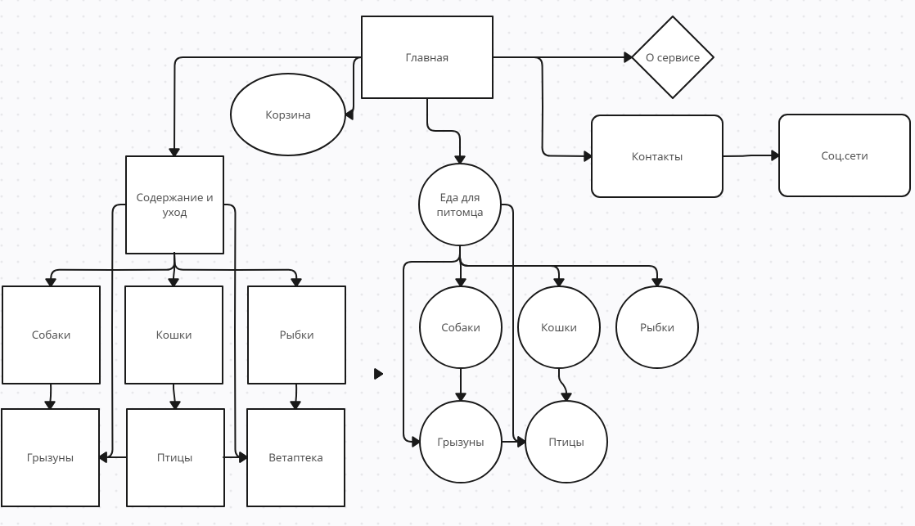
СТРУКТУРНАЯ СХЕМА ПРОЕКТА

Slide 9
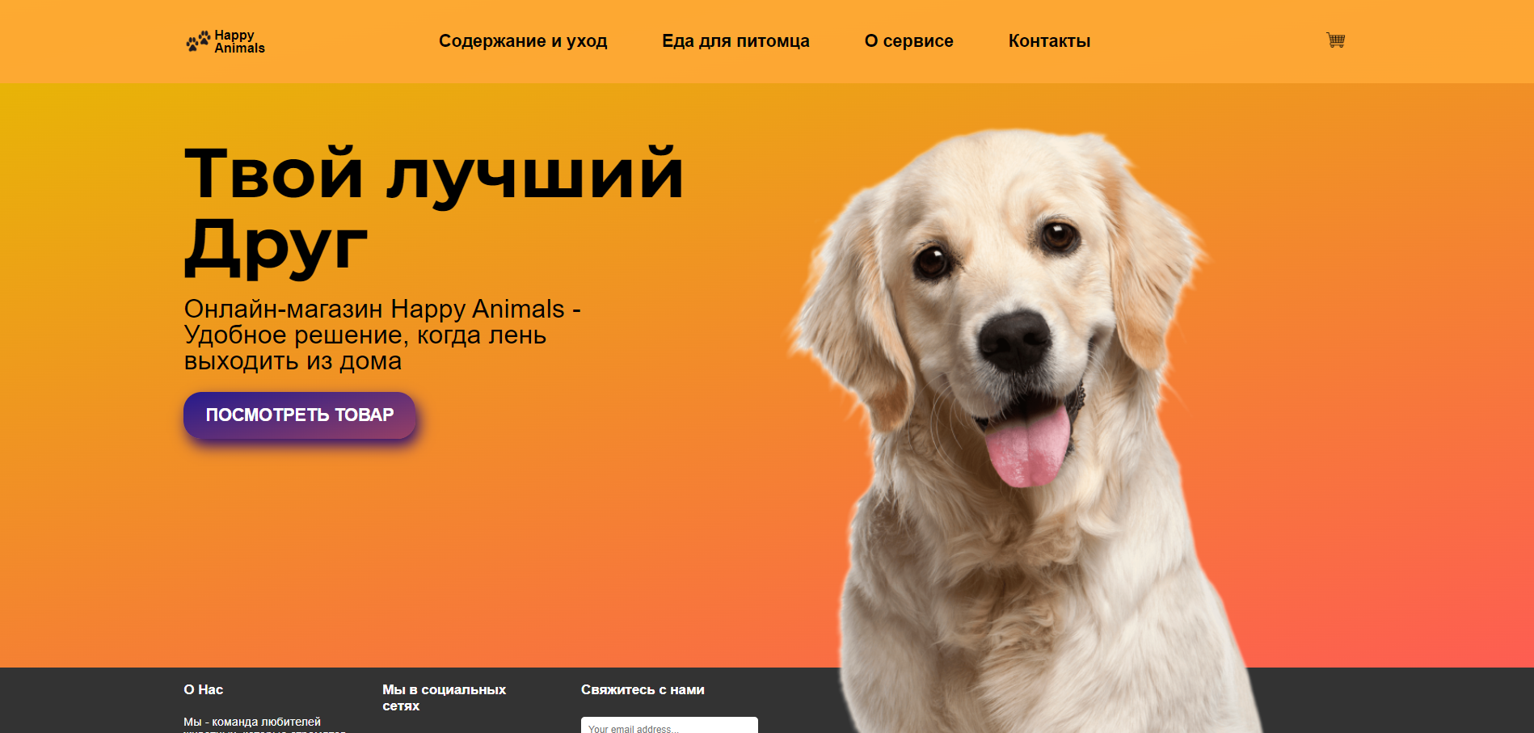
СКРИНЫ ОСНОВЫХ ИНТЕРФЕЙСОВ

Slide 10
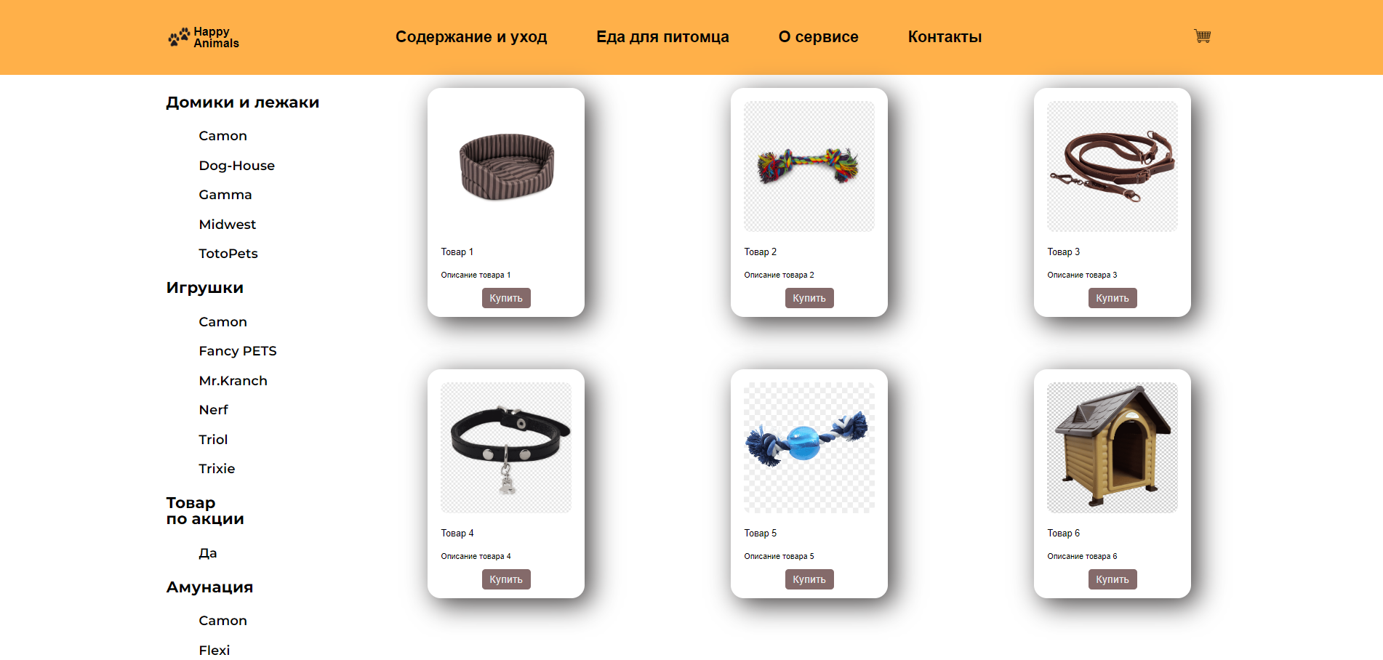

Slide 11
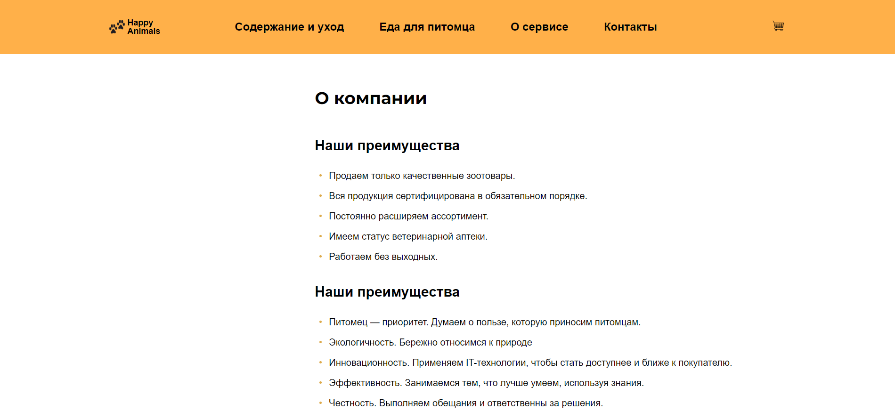

Slide 12

QR-КОД НА ПУБЛИКАЦИЮ ПРОЕКТА

